Slide 1


SIGMA
SIGMA ELECTRONICS SHOPIFY

Slide 2

Membrii echipei Sigma Electronics IE33

Slide 3
Magazin Shopify
Link: https://codrinhorceag-186.myshopify.com/
Mail de conectare: shopify.project11@gmail.com
Parola: Shopifyproject1234

Slide 4
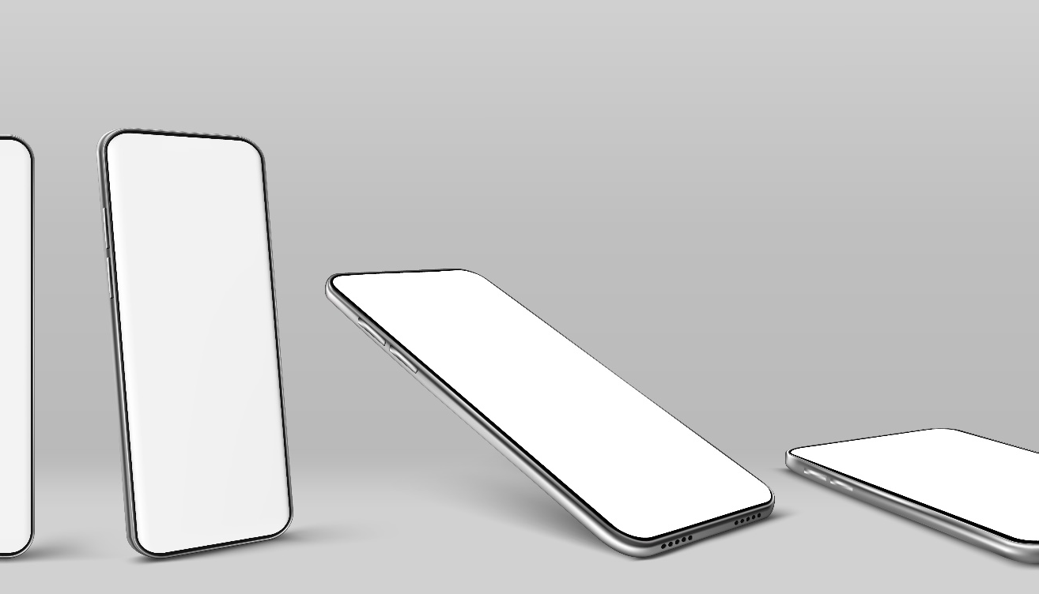

Tipologia
magazinului
COMERCIALIZARE DE PRODUSE ELECTRONICE
Magazinul online Sigma Electronics se ocupă cu comercializarea de produse electronice: telefoane, tablete, accesorii etc.

Slide 5

Politici de preț
Magazinul Shopify Sigma Electronics își propune să comercializeze telefoane, tablete și accesorii la un preț orientat pe relația cerere și ofertă.
Ne dorim să oferim clienților noștri produse de cea mai înaltă calitate la un preț avantajos

Slide 6

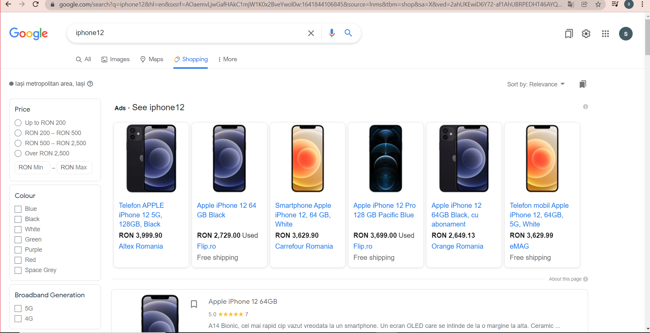

Aplicații folosite în cadrul magazinului

Slide 7

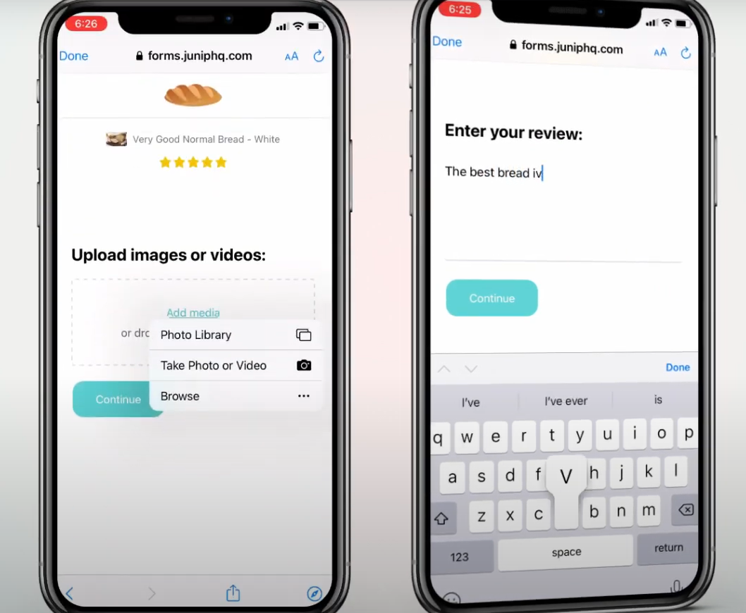
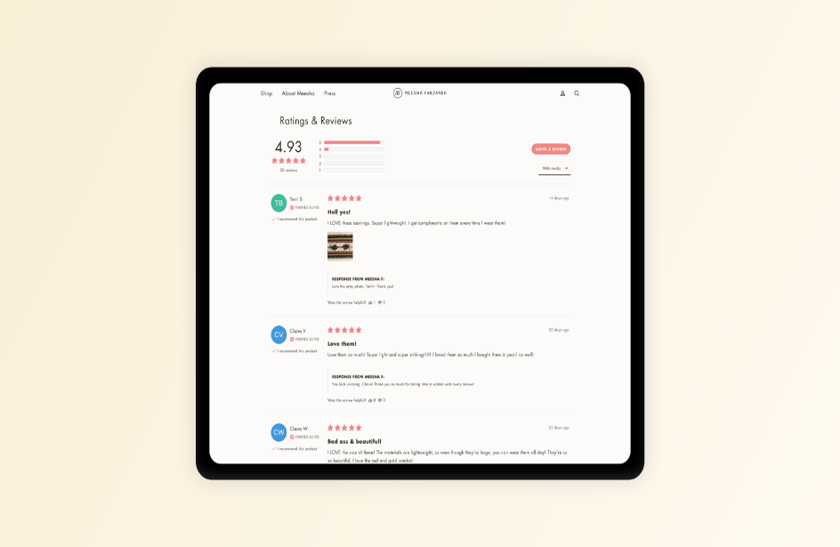
Junip – Product Reviews & UGC

Slide 8

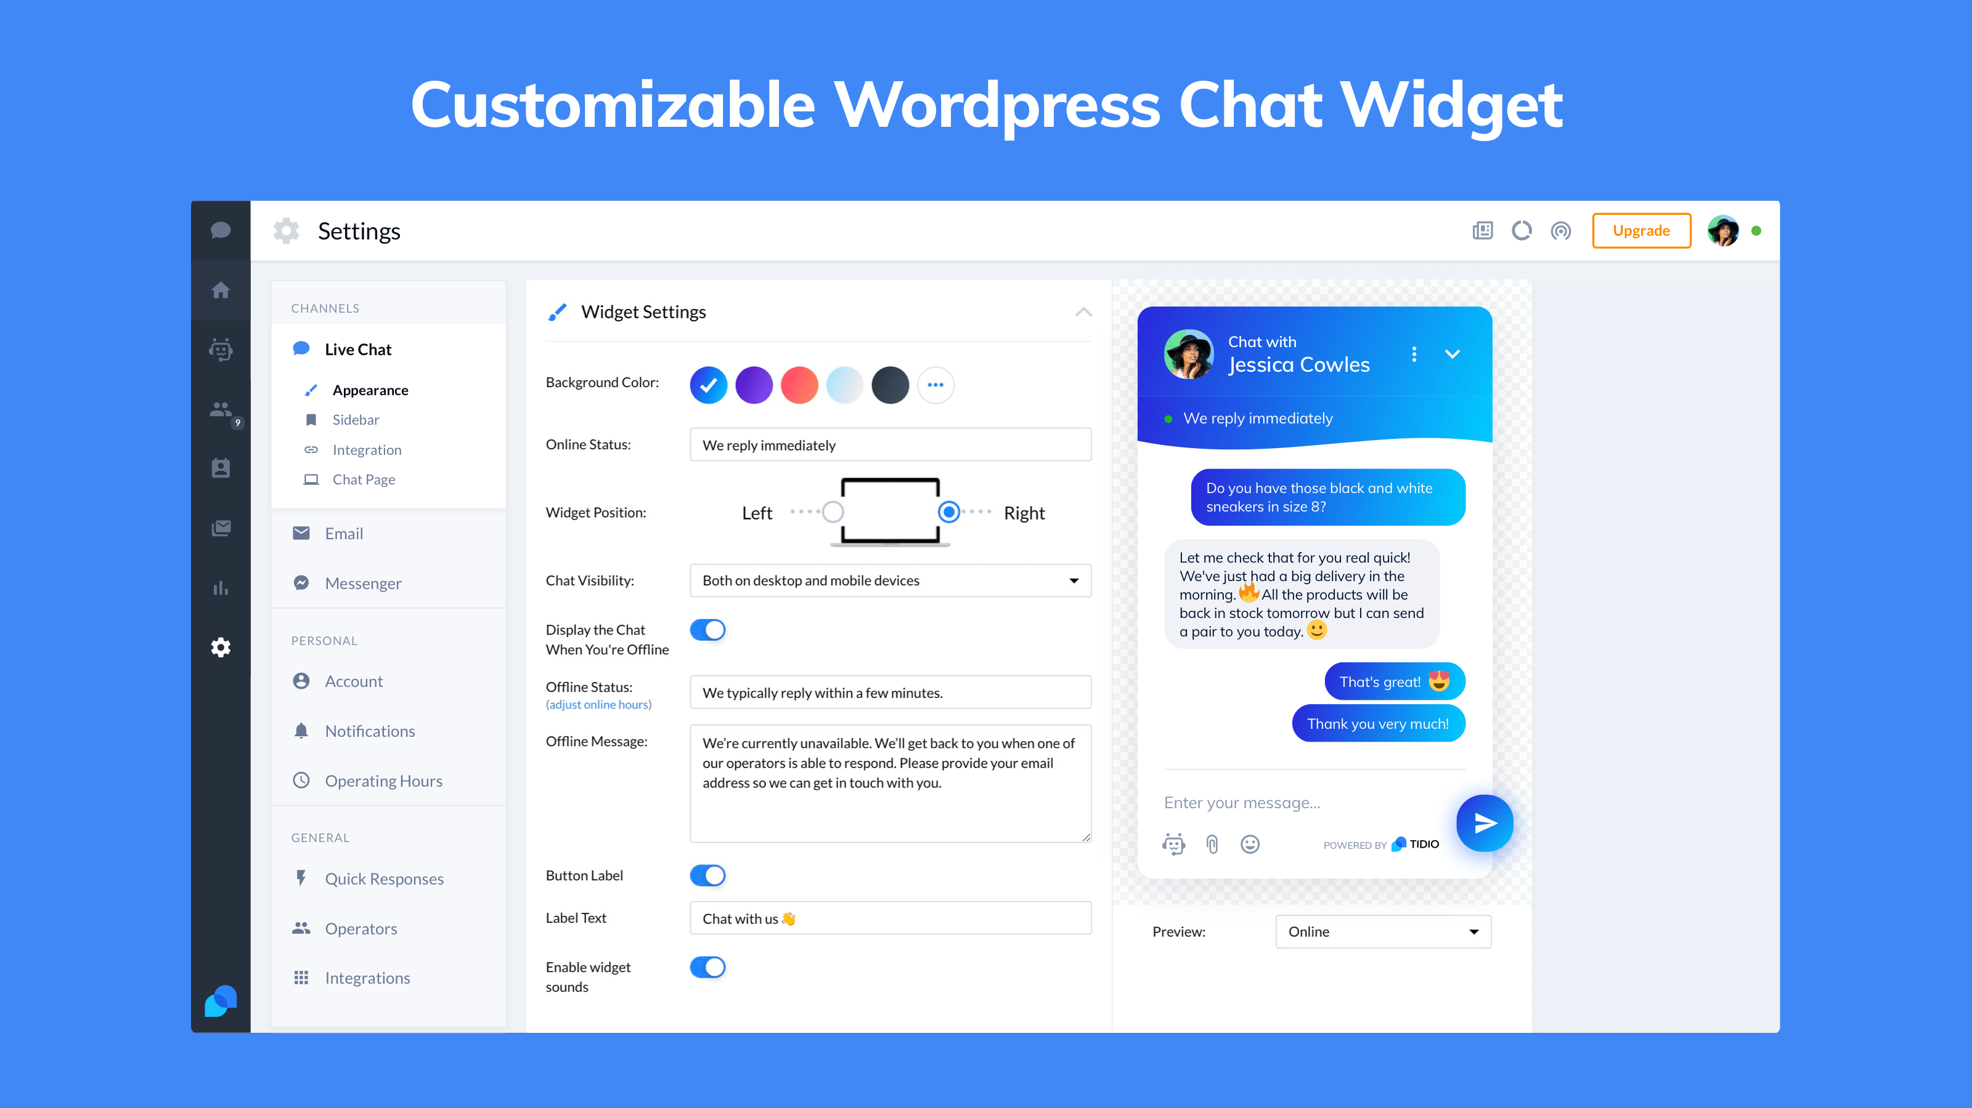
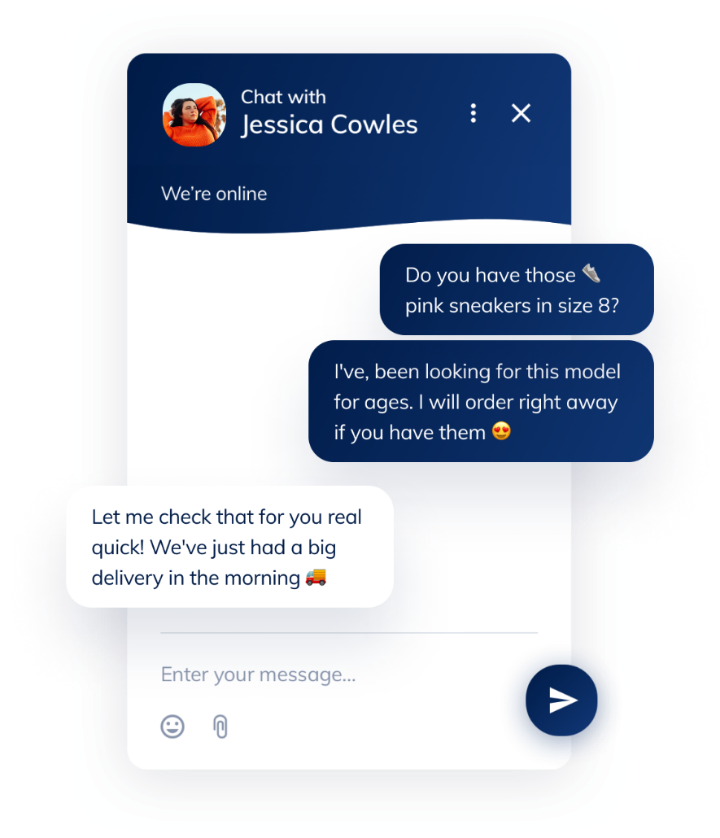
Tidio Live Chat

Slide 9


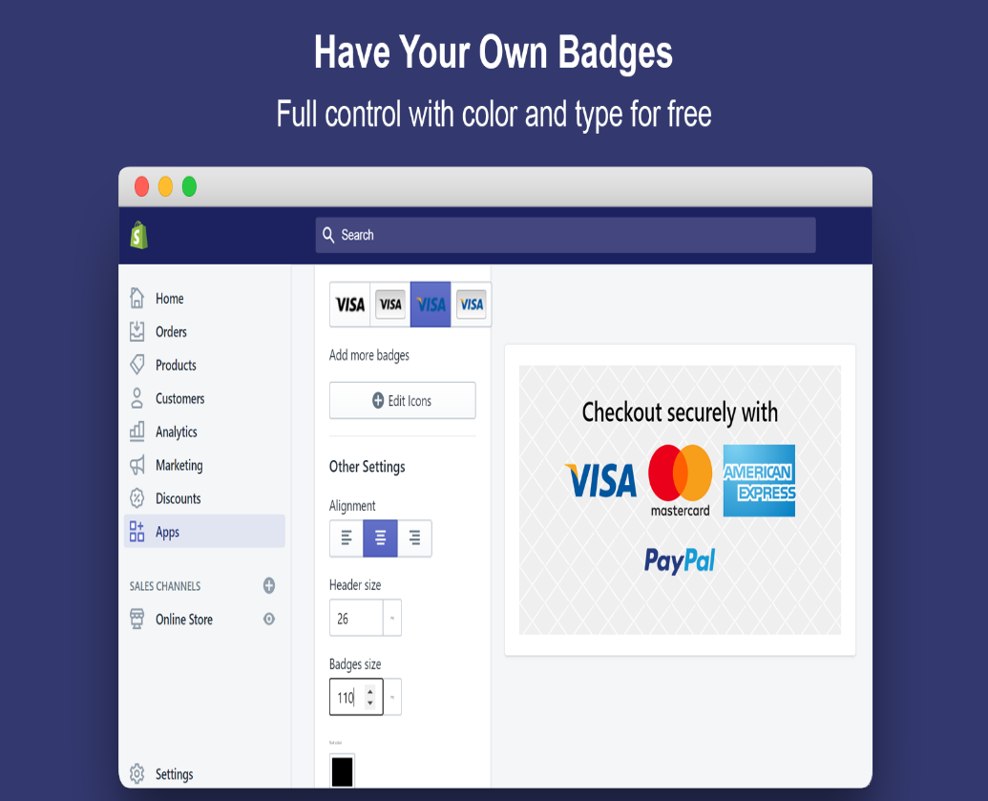
Trust Me – Free Trust Badge

Slide 10

Horceag Codrin

Slide 11
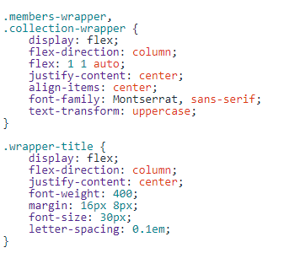
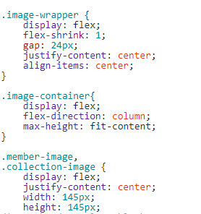
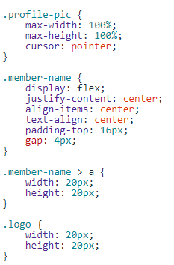
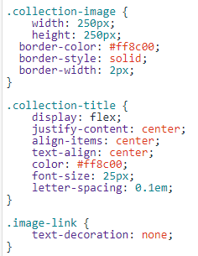
Horceag Codrin CSS

Slide 12
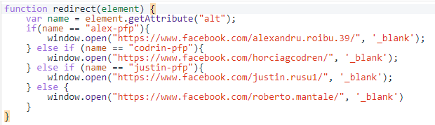
Horceag Codrin Javascript

Slide 13


Roibu Alexandru

Slide 14
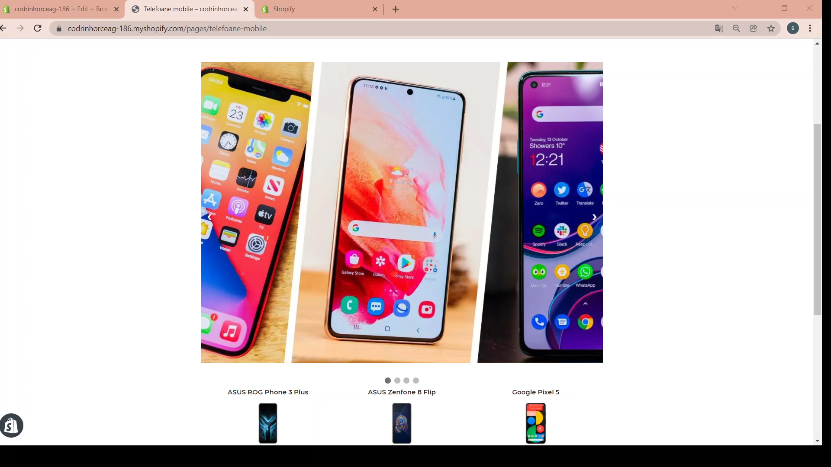
Roberto Mantale

Slide 15
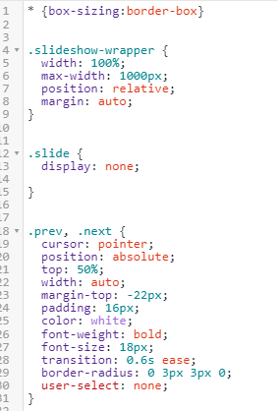
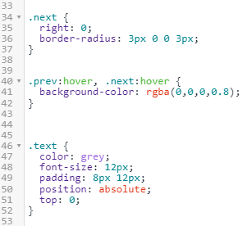
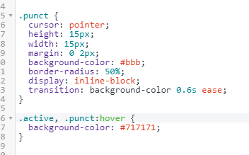
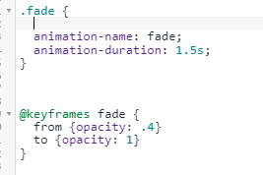
Roberto Mantale CSS

Slide 16
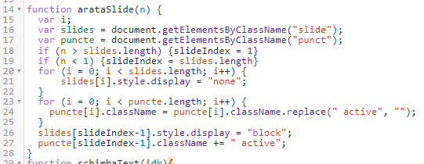
Roberto Mantale Javascript

Slide 17
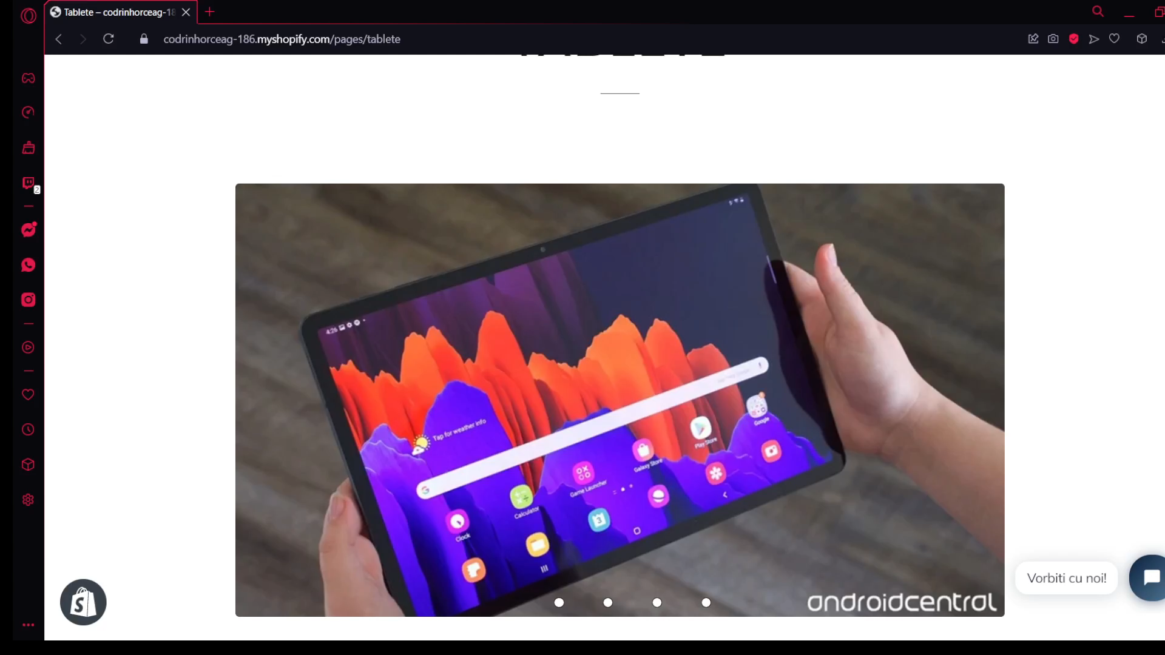
Rusu Justinian CSS

Slide 18
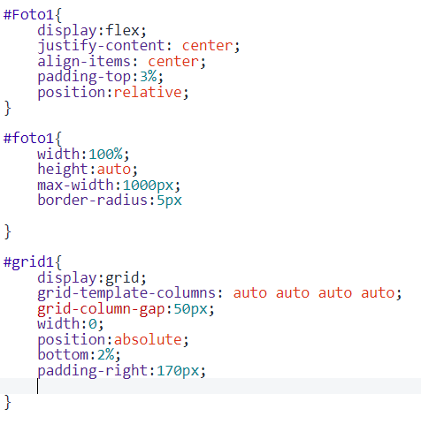
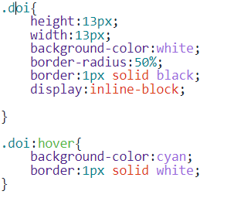
Rusu Justinian CSS

Slide 19
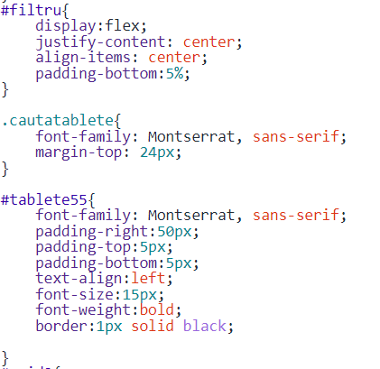
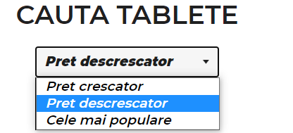
Rusu Justinian CSS

Slide 20
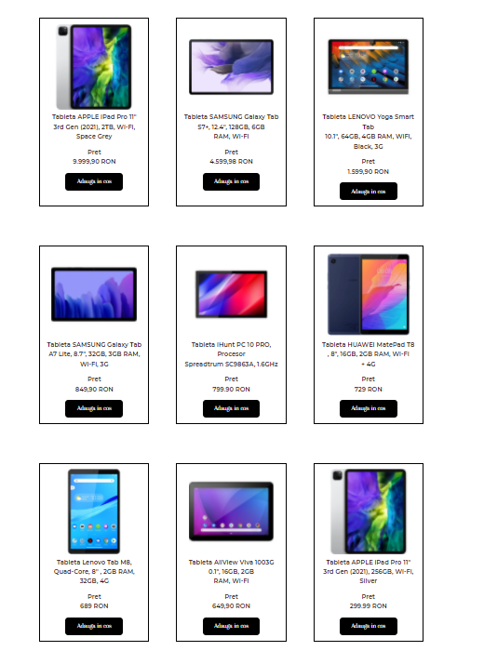
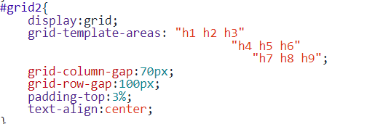

Slide 21
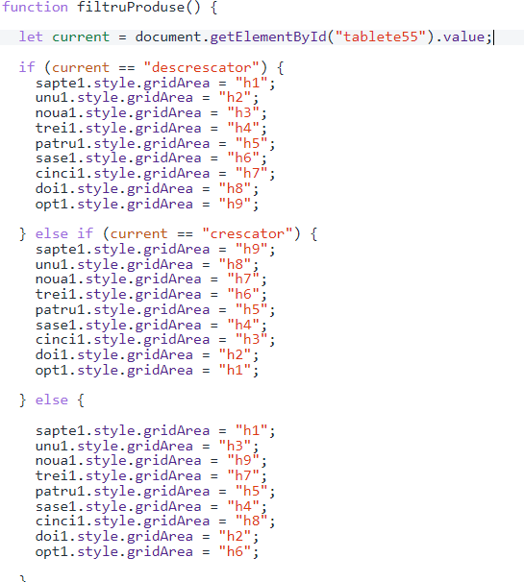
Rusu Justinian Javascript

